Slide 1
第 一 节
CLAUDE 入门课程
从零上手
Claude
认识 Claude · 学会协作 · 掌握 Cowork
认识 Claude
AI 协作方法
Cowork 工作流
01
Notes:
大家好，欢迎来到今天的直播课。
今天我们第一节的主题是"从零上手 Claude"。不管你之前有没有用过 AI 工具，只要跟着今天的内容，结束之后你就能真正把 Claude 用起来，用到你的实际工作当中。
今天 100 分钟，我们做四件事：认识 Claude 是什么、能做什么；了解 Cowork 的核心功能；实战演示一条完整的求职 JD 处理流水线；最后布置课后作业。

Slide 2

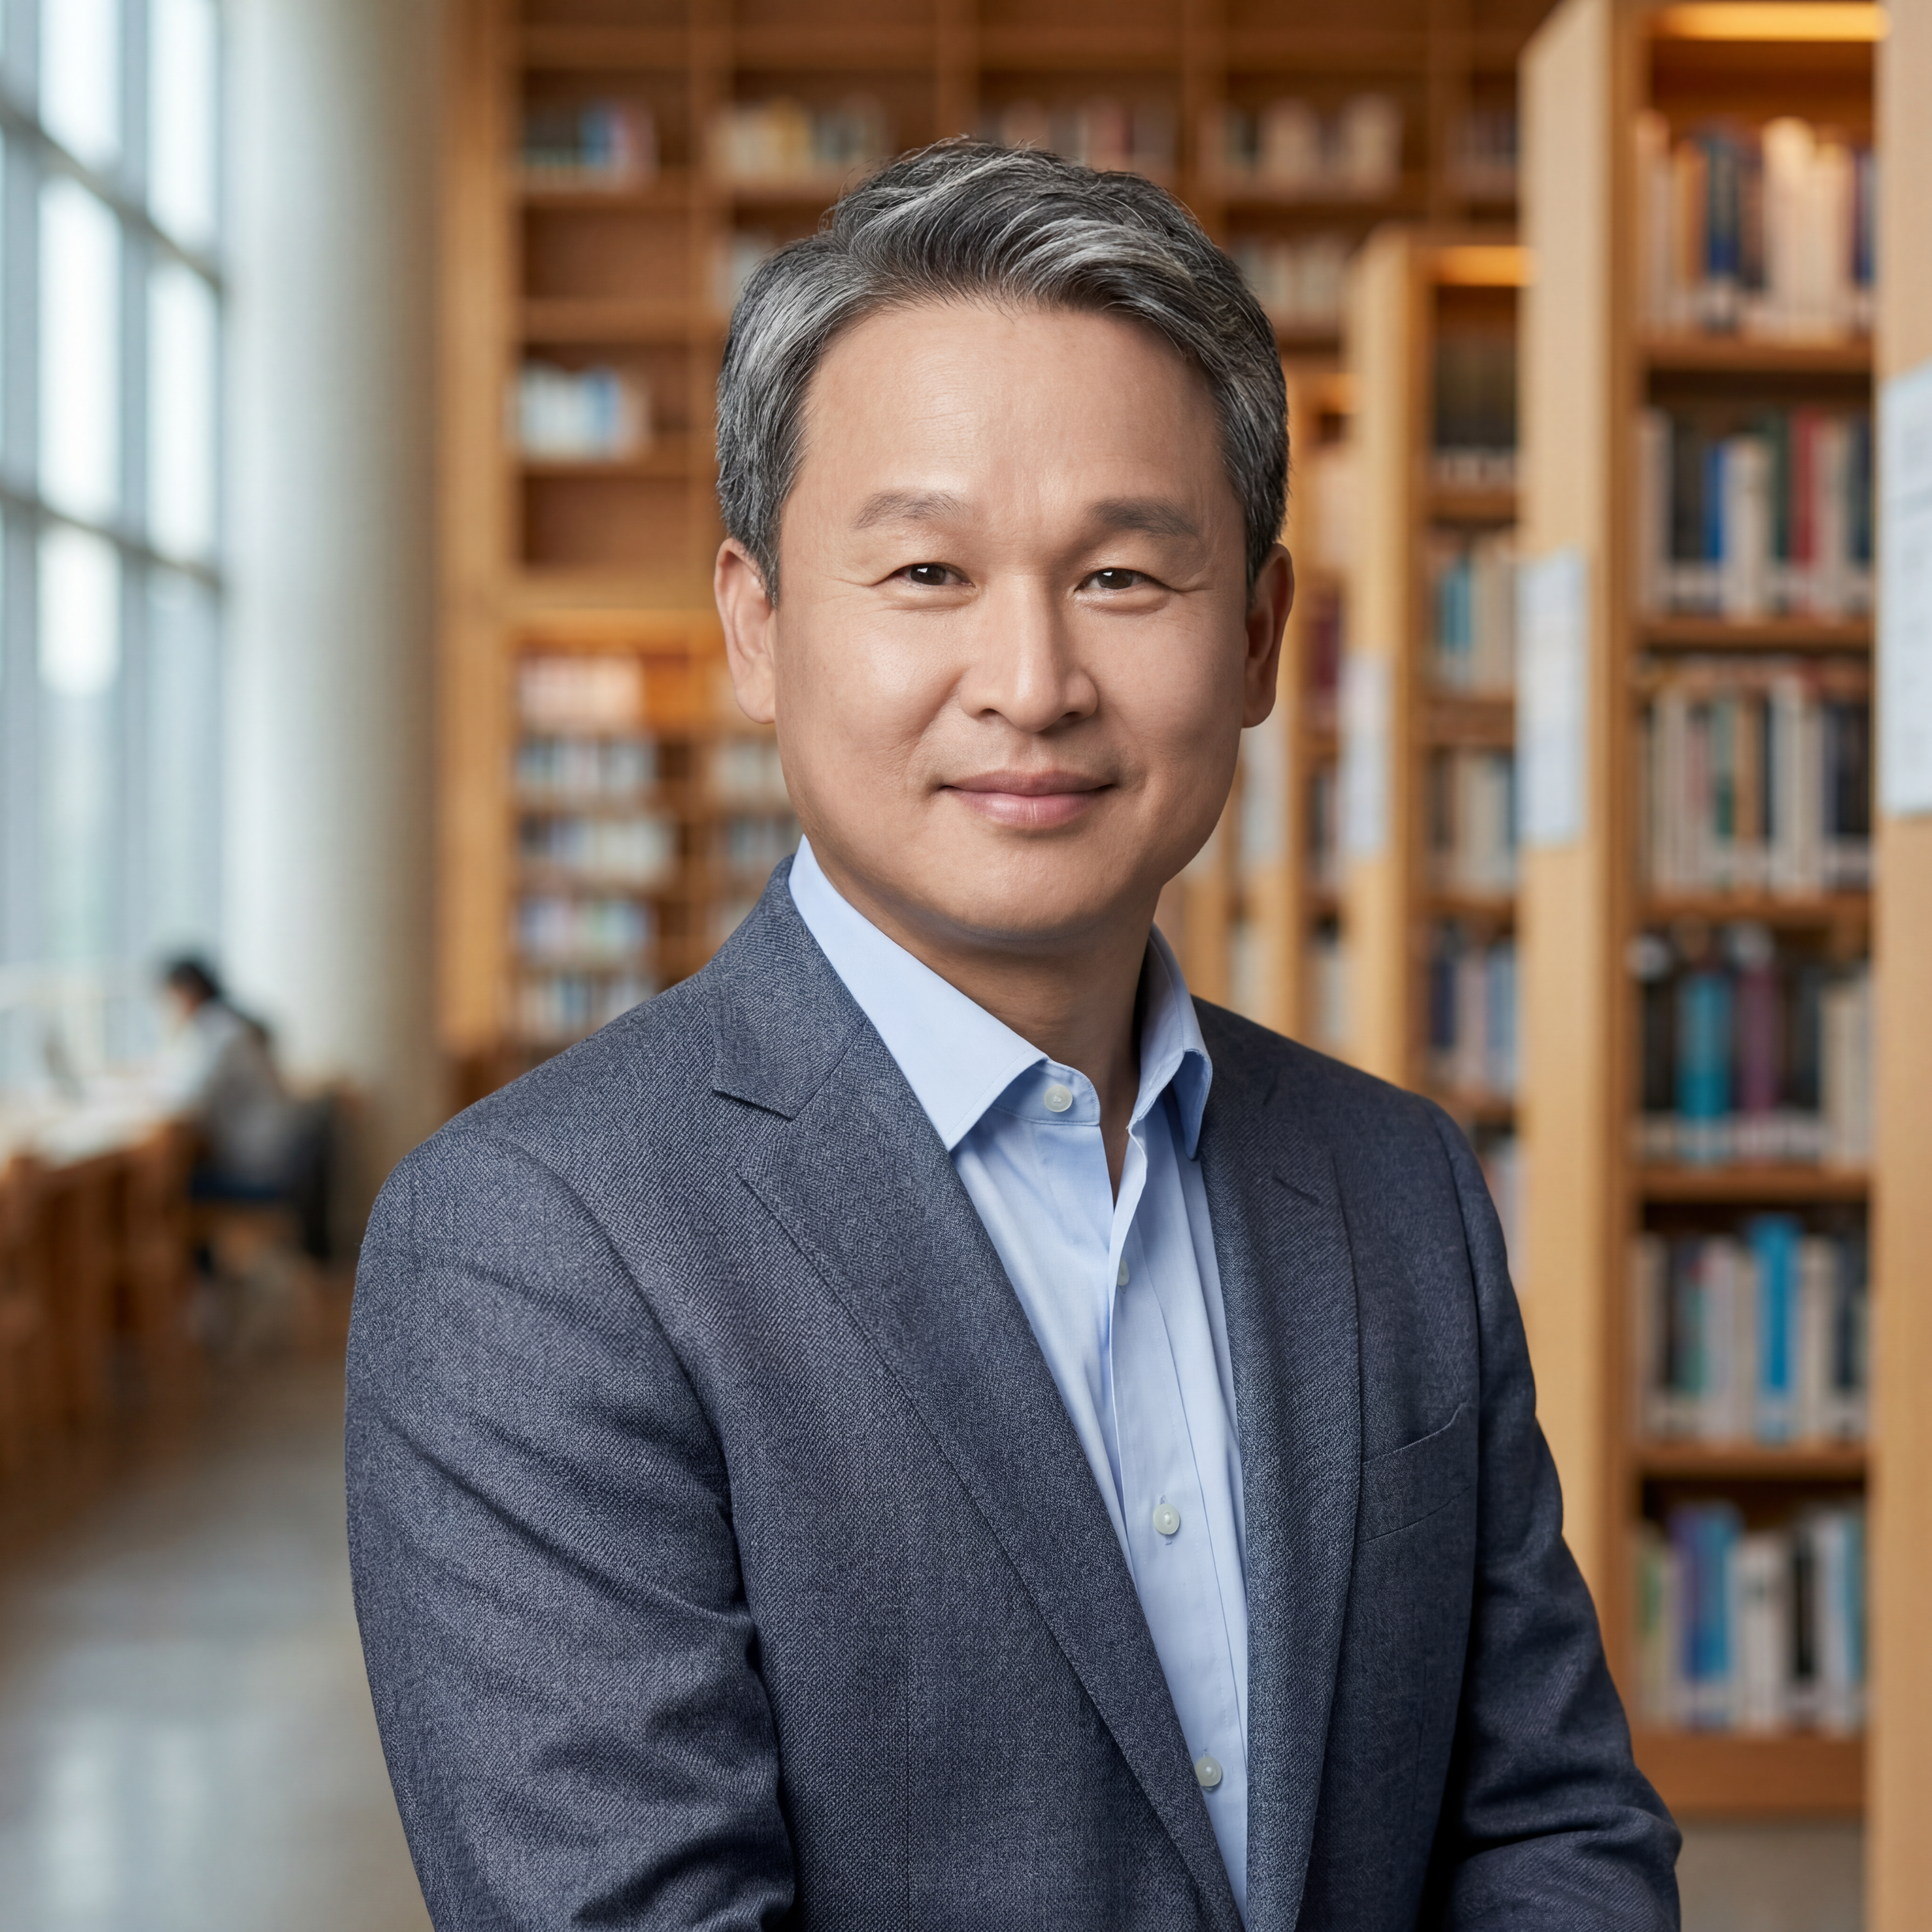
关于我
你今天的向导 · 为什么我可以教你
大厂背景
500强云平台 Leader · 支撑 $74B+ GMV · 浙大硕士 · 软件工程 20 年
从基层工程师一路做到资深工程经理
AI 真实落地
500强内部 Claude Code 头号用户 · MCP + Agent 生产落地 · PR 翻倍
业余自主开发 10+ AI 系统（理财 · 成长追踪 · 运动数据）
Austin Xu
Engineering Manager
你也可能在生活中遇见我
San Jose, CA · 500强企业
USTA 全国冠军 · 网球/匹克球队长 · 积极参与北美华人社区
和你一样的华人路径 — 只是早一步踩进了 AI 这条赛道
写了 20 年代码
现在用 AI 写得更快、更好
今天分享的，不是理论 — 是我在真实生产环境里踩过坑、跑通的东西
02
Notes:
（无演讲备注）

Slide 3
今天的路线图
90 分钟
SESSION 1 AGENDA · 90 MIN + Q&A
内容时长
提示：Claude 是云端助手，不直接碰你电脑里的文件——它教你做、不替你操作
Claude + Cowork 介绍
01
核心差异 · 正确协作方式 · Projects · 记忆文件 · Dispatch · 连接器
0:00 – 0:30
实战 Demo
02
1 条 JD → 4 Agent 流水线协同 → 分析报告 + Outreach + 追踪表
0:30 – 1:30
答疑 Q&A
03
现场提问 · 流水线怎么搭？我的场景能用吗？
1:30 起
课后作业
04
用 Cowork 搭一条你自己场景的流水线，截图发群
Q&A 后
↓ 课前准备：现在下载课程材料，待会儿跟我一起做
02
Notes:
今天 100 分钟，我们分四个环节：
第一个环节（0:00–0:20）：Claude + Cowork 介绍——核心差异、正确协作方式、Projects、记忆文件、Dispatch、连接器。这 20 分钟是今天的理论基础。
第二个环节（0:20–1:00）：实战 Demo——1 条 JD 进来，4 个 Agent 依次协同，产出分析报告、Outreach 草稿、求职追踪表。我们会手把手写每一个 Agent 的提示词，然后展示如何把它们存成 Pipeline 复用。
第三个环节（1:00–1:35）：答疑 Q&A——你的场景能用 Cowork 吗？流水线怎么搭？现场提问。
第四个环节（1:35–1:40）：课后作业——用 Cowork 搭一条你自己场景的流水线，截图发群。
建议大家现在打开 claude.ai，跟着一起操作，今天结束后就能拿出第一条自己的流水线。

Slide 4
你现在可能在用什么？
CURRENT AI TOOLS · WHAT ARE THEIR LIMITATIONS?
01
02
03
ChatGPT
Gemini
DeepSeek
OpenAI · 全球最广泛使用
Google · 多模态能力强
深度求索 · 开源黑马
功能强大，知名度最高
Google出品，多模态最强
推理能力超强，性价比高
上下文窗口相对有限
超长上下文，整本书可分析
开源免费，适合技术用户
指令遵循不稳，易跑偏
但输出质量波动较大
缺少工作流和Projects
长任务易幻觉，需反复确认
缺少Projects和持久记忆
无持久记忆，每次重新开始
Projects与Cowork差距明显
海外访问有地区限制
数据隐私对海外用户有顾虑
上下文有限
容易幻觉
质量不稳
缺持久记忆
缺工作流
记忆持久弱
三者各有所长，但都缺一个关键特性——持续记忆 + 自动化工作流 + 真实文件交付
03
Notes:
先来个小调查——屏幕外的你现在在用什么 AI 工具？
ChatGPT、Kimi、文心一言这些都是很好的工具，大家多少都用过。但你有没有遇到过这些情况：每次问问题都要重新介绍背景；回答好像挺全面但总是有点偏；或者长文件分析一半就跑了？
这不是你的问题，是工具特性决定的。接下来介绍一个普通人用好 AI 的更优选。

Slide 5
Claude 套件有什么不同？
THREE-PRODUCT SUITE · CLAUDE · COWORK · CLAUDE CODE
③ 深度定制
Claude Code
最强 AI 编程工具
→
非程序员也能用
② 工作流升级
真实 App：理财、成长、网球——几乎不写代码
Cowork 工作流
Skills 扩展：联网调研、自动生成 PPT
重复工作流自动化
→
多 Agent 协同
① 对话基础
批量处理 JD → 自动评分输出文件
手机发任务，电脑自动执行
Claude 对话助手
超长上下文
精准指令遵循
200k tokens · 整本书放进来分析
指令遵循准确，不跑偏
三个产品覆盖不同场景：Claude 负责对话分析 · Cowork 负责自动化工作流 · Claude Code 负责文件与本地操作
04
Notes:
先说一下 Claude.ai 这个平台——它现在集成了三个产品：Claude 对话助手、Cowork 自动化工作流，以及 Claude Code 编程工具。今天这节课我们主要围绕这三个产品展开。
那 Claude 套件和其他工具相比有什么真正不同的地方？
第一个产品：Claude 对话助手。
核心是两点：超长上下文和精准指令遵循。200k tokens 相当于一次对话可以处理一整本书，这是绝大多数竞品做不到的。而且它的指令遵循非常准——你说要什么格式、什么风格，它就给你什么，不会自作聪明乱发挥。
第二个产品：Cowork 自动化工作流。
Cowork 解决的是重复性工作的问题。你把流程设置好、提示词写好，之后每次只需要触发一句话，Claude 就自动跑完整条流水线。多个 Agent 串联协作，提取信息、分析内容、生成草稿，全程不需要你盯着。
第三个产品：Claude Code。
Claude Code 本质上是目前最强大的 AI 编程工具——会写代码的人用它来辅助编程、调试、重构，开发效率可以大幅提升。但就算你完全不会写代码，Claude Code 对你一样非常有用——它有丰富的 Skills 系统，可以安装现成的 Skill，让 Claude Code 变成针对你工作场景的专家。后续课程会专门深入讲。
正确协作的三个原则：
一：给上下文——告诉 AI 你是谁、任务背景、期望格式，质量可以提高 3 倍以上。
二：迭代而非追求一次完美——第一轮是草稿，告诉它哪里不好，反复几轮就到满意结果。
三：你负责判断——AI 提供选项和素材，最终决策永远是你的。

Slide 6
Claude 能做什么
WHEN TO USE WHICH · DECISION GUIDE · REAL PROJECTS
遇到这类任务
选哪个
为什么选它
快速问答 · 改写润色 · 头脑风暴
快速随时，不需要设置，适合零散问题
Chat 对话助手
研究分析 · 生成完整文档 · 工作流自动化
自动执行完整流程，输出文件，处理长上下文任务
Cowork 工作流
编写 · 测试 · 发布软件
直接生成可运行代码，专为开发场景设计
Claude Code
15+ 实战项目案例
github.com/austinxyz
财务 LLM Wiki 知识库
找工作 LLM Wiki
炒股 LLM Wiki
理财 App
Growing App
网球 App
理财问答 Agent
自动写作系统
AI 授课系统
05
Notes:
Claude 能做的事情其实非常广——
写作润色：无论是邮件、报告、社交媒体文章，给它背景和要求，它可以生成高质量的初稿。
信息整理：上传一份 PDF、一个 Excel，让它帮你提炼要点、做分析，非常高效。
自动化工作流：这就是我们今天 Cowork 要演示的部分——把重复性的任务变成自动流程。
文件操作：通过 Claude Code，你不用写代码也能处理各种文件和数据。

Slide 7
3 步开始使用 Claude
QUICK START · FROM SIGNUP TO FIRST USE
01
02
03
STEP
STEP
STEP
访问 claude.ai
推荐 Pro 计划
创建账号，开始对话
打开浏览器
$20/月
开始使用
· 在浏览器输入 claude.ai
· 解锁 Projects 功能
· 完成支付后即可使用
· 点击 Sign up 注册
· 更高使用限额
· 创建第一个 Project
· 用 Google/邮箱登录
· 最新 Claude 模型
· 输入你的第一个问题
· 含 Claude Code 权限
· 开始今天的课程演示
06
Notes:
怎么开始用 Claude？三步就够了。
第一步：打开浏览器，访问 claude.ai——这是官网，手机电脑都可以。
第二步：注册账号，推荐选 Pro 计划，$20 一个月。为什么推荐 Pro？因为免费版有用量限制，而且 Projects 功能、更多的上下文都在 Pro 里，用起来才顺畅。
第三步：创建账号，开始第一次对话。

Slide 8
"
GPT 是百科全书，
Claude 是你的专属助理
你告诉它越多，它就越懂你
"
— 本节课核心理念
07
Notes:
我想用一句话总结 Claude 和 GPT 的核心区别：
"GPT 是百科全书，Claude 是你的专属助理——你告诉它越多，它就越懂你。"
GPT 更像是一个知识库，你问它什么它回答什么；而 Claude 更像一个会记住你偏好的助理，越用越好用。
这一句话记住了，接下来的内容就好理解了。

Slide 9
从单次任务到重复工作流
CLAUDE.AI → COWORK · THE UPGRADE PATH
CLAUDE.AI
COWORK
单次任务，随用随得
批量处理，交付成品文件
适合场景
适合场景
写一封邮件、文章或报告
批量处理 JD → 自动评分筛选
分析一份文档或数据
调研目标公司 → 生成调研文档
回答问题，完成一次性任务
起草 Outreach + 更新求职追踪表
适合 临时性、一次性需求，直接用对话完成
用 AI 交成品。文件直接可用。
即时响应
无需配置
交付成品
可复用
08
Notes:
在演示之前，先解释一下今天演示的两个阶段。
第一段：我们一起手把手写 4 个 Agent 的提示词——你能看到每一步在做什么、为什么这样写。这一段花时间，但值得，因为你真正理解了它。
第二段：我把这 4 段提示词存成一个文件，上传到 Project。下次有新 JD 进来，发一句话，4 个 Agent 自动依次跑完。
从第一段到第二段，是一个很重要的升级——从"每次手动做"到"第一次做好，之后自动复用"。
这就是 Cowork 的核心价值：你的经验和判断变成可以重复调用的系统，而不是每次从零开始。

Slide 10
为什么你的 AI 用起来不好用？
COMMON MISTAKES · BEFORE & AFTER COMPARISON
❌ 错误用法
✅ 正确方式
没有背景信息
用 Project 保存完整背景
"帮我写封邮件"
期待一次完美
迭代优化，事后复盘
"第一条回复不好就放弃"
VS
"这里不够简洁，帮我再精炼一下"
让 AI 代替你决策
你负责判断，AI 提供素材
"AI 说什么我就用什么"
"这三个选项我选第二个，再优化"
关键转变
09
Notes:
先来看错误用法。
"帮我写封邮件"——这样说 AI 会懵，因为它不知道写给谁、什么语气、什么目的，只能给你一个平庸的模板。
"第一条回复不好就放弃"——这是把 AI 当成一次性工具，而不是一个可以迭代的工作流程。
"AI 说什么我就用什么"——这是最危险的，你放弃了自己的判断力。
正确的做法：给完整的背景和要求；把 AI 的回复当成草稿来迭代；最终决策永远是你的。

Slide 11
Projects：你的专属 AI 助理
PROJECTS · YOUR DEDICATED AI WORKSPACE
创建 Project，写入你的角色和偏好
你是谁、你用什么语气、你的行业背景——写一次，永久生效
写一次生效
之后每次对话都有上下文
新建对话不用重新说明背景，Claude 自动知道你在做什么
持久记忆
不用每次重新介绍自己
省时省力，让 Claude 真正成为你的专属助理，而非每次都是陌生人
效率翻倍
10
Notes:
前面说了给上下文的重要性，每次都要重新介绍背景太麻烦了——这时候 Projects 就是解决方案。
在 Claude 里，你可以创建一个 Project，写入你的角色、偏好、行业背景——比如"我是一个外贸公司的市场经理，主要处理英语客户询盘，语气要专业但不失亲切"。
写进去一次，之后每次在这个 Project 里开始对话，Claude 就自动知道这些背景了。
这样你就彻底告别每次重新自我介绍的麻烦，Claude 真正变成你的专属助理。

Slide 12
Cowork：子代理流水线协同
MULTI-AGENT PIPELINE · C1 → C3 → C4
你输入一条 JD → Cowork 自动派出 4 个子代理，流水线协同执行
每个 Agent 专注一项，结果逐级传递——你只需输入一次
AGENT 01
AGENT 02
AGENT 03
AGENT 04
JD 分析师
公司调研员
Outreach 起草
Pipeline 追踪
· 匹配度评分
· 工程文化信号
· LinkedIn 附言
· 追踪表一行记录
· 能力缺口识别
· 人脉切入点
· 真诚，不提找工作
· 下次行动建议
· 投递建议
· 一句话公司定位
· 开放式结尾
· 截止日期提醒
C1 Clarity
C3 Connection
C3 Connection
C4 Conversion
OUTPUTS/ 文件夹
4 份成品文件依次生成，直接可用——不是聊天记录，是真实文档
接下来演示：
输入 NovaDeploy JD → 4 个 Agent 流水线执行 → 分析报告 + Outreach 草稿 + 追踪表全部生成
11
Notes:
今天的演示分两段：
第一段——手把手写提示词（约 40 分钟）
我们一起把 4 个 Agent 的提示词从头写出来：
• Agent 1：分析 JD 和简历的匹配度
• Agent 2：调研目标公司
• Agent 3：起草 LinkedIn outreach
• Agent 4：记录到求职追踪表
每个 Agent 怎么写、为什么这样写，你都能看到。
第二段——Pipeline 自动跑（约 10 分钟）
把这 4 段提示词存成文件，上传到 Project。
新 JD 来了，发一句话，4 个文件自动生成。
第一段你学会写，第二段你看到复用。这就是今天的完整演示。

Slide 13
记忆文件：告诉 Cowork 你是谁
MEMORY FILE · WRITE ONCE, ALWAYS ACTIVE
普通对话
Cowork 记忆文件
每次都要重新说明
写一次，永久生效
"你好，我是 Austin，资深平台工程师，
# austin-profile.md
目标 Staff PE，请帮我分析这条 JD..."
我是 Austin，12 年基础设施经验
↑ 每次新对话都要粘贴这段话
目标：Staff PE / AI Infra Manager
偏好 B/C 轮，工程师文化
每条 JD 处理前
→ 放在 ABOUT_ME/ 文件夹
都要手动粘贴背景
→ Cowork 每次自动加载
容易忘，忘了输出质量差
AI 永远记得你是谁
不需要每次粘贴背景
输出质量稳定、一致
每周处理 10 条 JD
这就是 Cowork 比普通对话强的地方
= 重复说背景 10 次
记忆在文件里，不在对话历史里
12
Notes:
普通对话有个麻烦——每次新对话都要重新介绍自己。每周处理 10 条 JD，就要重复 10 次背景介绍。
Cowork 的记忆文件解决了这个问题：你把自己的背景、目标、偏好写进一个 Markdown 文件，放在 ABOUT_ME/ 文件夹里。每次 Cowork 启动，自动读取，永远记得你是谁。
记忆在文件里，不在对话历史里——这是 Cowork 和普通 Claude 对话最核心的区别之一。
文件写一次，之后每次跑流水线都自动带着你的背景：输出质量稳定，不需要每次粘贴，不会因为忘记说背景而导致分析偏差。

Slide 14
Dispatch：手机发任务，电脑自动执行
DISPATCH · YOU ARE ELSEWHERE, COWORK IS WORKING
早上 8:00 · 通勤路上
晚上到家 · 打开电脑
发送给 Cowork：
OUTPUTS/ 文件夹
帮我处理今天
novadeploy-analysis.md
收到的 3 条 JD
stripe-analysis.md
↑ 就这一句话
databricks-analysis.md
↑ 3 份完整分析报告，直接可用
Dispatch：手机一键派发任务
3 条 JD 分析报告已生成
定时触发 — 不需要你在场，到点自动跑：
每周一 8:00
每天 17:00
每月 1 号
读取上周会议记录
扫描当天客户邮件
汇总上月项目进展
→ 本周工作优先级清单
→ 回复草稿列表
→ 月报初稿
任务派发和执行是分离的
你说"做什么"——它自己跑完整条流水线，不需要你在场盯着
13
Notes:
Dispatch 解决的是"你不在场"的问题。
早上 8 点，你在通勤路上，手机发一句话给 Cowork："帮我处理今天收到的 3 条 JD"。
晚上到家，打开电脑，OUTPUTS/ 里已经有 3 份完整分析报告。
中间发生了什么？你在喝咖啡。Cowork 在干活。你只出了一句话。
Dispatch 的核心：任务派发和任务执行是分离的。你不需要在场盯着，不需要一步一步手动操作。你说"做什么"，它自己跑完整个流水线。
定时触发的场景举例：
• 每周一早上 8 点，自动读取上周的会议记录，生成本周工作优先级清单
• 每天下午 5 点，扫描当天收到的客户邮件，生成回复草稿列表
• 每月 1 号，汇总上月的项目进展，生成月报初稿
不需要你记得去触发，不需要你在场。时间到了，它自己跑。

Slide 15
连接器：让 Cowork 接入你的工具
CONNECTORS · ZERO COPY-PASTE · ZERO MANUAL TRANSFER
不用切换 App — 数据在哪里，AI 就去哪里取
连接器让 Cowork 直接读写外部工具，无需人工复制粘贴
STEP 1 · 收取
STEP 2 · 处理
STEP 3 · 交付
Gmail 连接器
Cowork 自动执行
成品文件
邮件直接进入 Cowork
jd-analysis.md
无需手动复制粘贴
outreach-draft.md
pipeline-tracker.md
↑ 今天现场演示
↑ 自动存入 OUTPUTS/
支持的连接器（部分）：
Gmail
Google Drive
Slack
Notion
Google Calendar
你不需要打开 Gmail，不需要复制，不需要粘贴
14
Notes:
连接器解决的是数据搬运问题。
以前你可能是这样的：打开 Gmail，复制 JD 正文，粘贴到 Claude，再把结果复制出来保存。每条 JD 都要这样操作一遍。
连接器把这个流程省掉了——Gmail 连接器让 Cowork 直接读取你的邮件，不需要人工中转。
今天的演示流程：Gmail 连接器读取 JD 邮件 → Cowork 自动提取正文 → 4 个 Agent 依次处理 → 产出文件存入 OUTPUTS/。全程你不需要打开 Gmail，不需要复制粘贴。
目前支持的连接器和典型用法：
| 连接器 | 典型场景 |
|--------|---------|
| Gmail | 读取客户询盘邮件 → 自动分类 + 生成回复草稿 |
| Google Drive | 读取会议记录文档 → 生成行动清单 |
| Google Calendar | 读取本周日程 → 生成会议准备提示 |
| Slack | 读取频道讨论 → 汇总关键决策和待办 |
| Notion | 读取项目数据库 → 生成进度周报 |
你用什么工具，Cowork 就能接入什么工具。数据在哪里，AI 就去哪里取。

Slide 16
5C 找工作方法论
JOB SEARCH SYSTEM · BY NAN LI · AI-POWERED EXECUTION
C1
C2
C3
C4
C5
方向清晰
建立底气
建立人脉
高效转化
做出承诺
CLARITY
CONFIDENCE
CONNECTION
CONVERSION
COMMITMENT
确认目标职位与赛道
AI 优化简历亮点
找到相关人脉
针对 JD 定制回复
维持申请节奏
筛选理想公司清单
模拟面试练习
个性化触达脚本
批量处理多家公司
持续迭代简历
避免盲目海投
强化核心卖点
LinkedIn 冷启动
追踪申请进度
坚持不放弃
今日演示 ✓
→ Session 2 重点
今日演示 ✓
今日演示重点
现在还没到
今日演示 C1 + C3 + C4：
15
Notes:
今天的演示用的是 Nan Li 的 5C 求职方法论。5C 是一套系统化的求职框架：
C1 方向清晰（Clarity）：热情 × 技能 × 市场需求三者交叉点就是你的赛道。先慢后快，方向对了再开始发力。今天演示。
C2 建立底气（Confidence）：找到真实能力缺口，用实力替代表演式自信。不是头衔，而是你真正能代表什么。Session 2 重点。
C3 建立人脉（Connection）：口碑重于数量，让机会主动找上门。给予优先于索取。今天演示。
C4 高效转化（Conversion）：JD → 分析 → 面试邀约，系统化流水线，不靠运气。同时推进 10-15 个机会，单一机会取消不是危机。今天演示重点。
C5 做出承诺（Commitment）：选对了再接受，对齐重于薪资。现在还没到。
今天我们跑通 C1 + C3 + C4 的完整流水线：1 条 JD → 方向判断（C1）+ 公司调研 + Outreach（C3）+ 流水线追踪（C4）。

Slide 17
接下来我们看一个真实场景
切换到屏幕共享
一条 JD 进来 → 4 Agent 流水线协同 → 报告 + Outreach + 追踪表
↓ 下载课程材料，跟着一步步做
starter-project + 2 封 JD 邮件 + 提示词表
16
Notes:
好，理论讲完了。接下来我们看一个真实场景——
我现在正在找工作，每天收到猎头推送和 LinkedIn JD，今天我把这个流程接入了 Cowork。
我来切换到屏幕共享，给大家演示一个完整的工作流：
一条 JD 进来 → 4 个 Agent 流水线协同 → 报告 + Outreach + 追踪表。
我们来看。

Slide 18
演示复盘
DEMO RECAP · TWO PHASES · MANUAL THEN AUTOMATIC
第一段 · 手写（40 分钟）
01
02
03
04
起点：两个文件
Gmail 读取 JD
4 Agent 提示词
存成 Pipeline 文件
私有信息(简历) + 领域知识(5C)
提取原文存成文件
极简起步 + 让 AI 完善
Project 里永久保存
整套系统的基石
AI 自动起目录名
一次写好，永久可用
以后直接调用
一次手写，之后长期自动
40 分钟的投入，换来每次 10 分钟的自动运行 → 下面是跑起来之后的样子
第二段 · 自动（10 分钟）
新 JD 邮件到达
发「检查新 JD」
4 Agent 自动跑完
周回顾报告
触发自动化流程
一句话启动 Pipeline
无需人工干预
结果自动存档
Gmail Connector 读取
Claude 自动理解意图
分析 → 调研 → Outreach
Pipeline Tracker 更新
一次手写，之后永远是自动
今天这 40 分钟的投入，是在建立一个系统，而不仅仅是完成一次任务
17
Notes:
今天演示分两段。
第一段：手写（约 40 分钟）
起点只有两个文件——简历和 5C 方法论。Project 上传好，Connector 连上 Gmail，就可以开始。
四个 Agent 提示词全部手写——JD 分析、公司调研、Outreach 草稿、Pipeline 追踪。每写一个，立刻测试，效果不好就迭代。写完存成一个 pipeline-prompts.md 文件。
这是唯一一次手写。
过渡：一次手写，之后长期自动。
第二段：自动（约 10 分钟）
新 JD 邮件到达，发一句"检查新JD"，四个 Agent 自动跑完——分析、调研、Outreach、更新 Pipeline。
你什么都没写，结果跑出来了。
这就是 Cowork 的核心：把流程编写一次，之后永远自动执行。

Slide 19
这只是开始
JUST THE BEGINNING · 5 DIRECTIONS TO EXTEND YOUR PIPELINE
今天这条 pipeline 跑通了。前四个方向把它铺宽，第五个把它凿深。
01
接入更多工具
02
封装成 Skill
MORE CONNECTORS
PACKAGED AS SKILL
今天演示用了 Google Drive
把今天的 pipeline 打包成 Skill
还可接 Slack · Gmail · 日历
下次一行触发，任意项目复用
03
加 Schedule 定时跑
04
用 Dispatch 移动触发
SCHEDULED AUTOMATION
MOBILE DISPATCH
不需要手动触发
就像今天花絮展示的
每天早上自动扫描新 JD
手机一句话，流水线自动跑完
05
把 Agent 凿深成专家
今天：轻量提示词
DEEPEN ONE AGENT · EXPERT DECISION
↓
挑一个关键 Agent（比如「值不值得投」），往深里凿
加：人设 + 铁律 + 反扣应对
从「帮你写分析」升级成「帮你做不自欺的决策」
↓
专家级决策 Agent
18
Notes:
今天这条 pipeline 是一个起点，不是终点。
1. 接入更多工具——现在 Tracker 是 Project 里的 Markdown 文件。接上 Notion Connector，直接写进数据库；接上 Google Drive，分析报告自动存入文件夹。数据不再需要你手动搬运。
2. 封装成 Skill——把四个 Agent 的提示词打包成一个 .skill 文件。双击安装，任何 Project 里都能调用。分享给朋友，换上自己的简历直接用。
3. 加 Schedule 定时跑——设定一个 Cron 任务，每天早上 8 点自动检查新邮件、自动更新 Pipeline。你不需要发那句"检查新JD"，Pipeline 已经在跑了。
4. 用 Dispatch 移动触发——手机微信发一条消息，Pipeline 就启动了。不需要打开电脑，不需要开 Claude。
这四个方向，Session 2 和 Session 3 会逐步带大家做到。

Slide 20
Plugin 生态
PLUG IN · LEARN FROM · BUILD YOUR OWN
现成可用的 Plugin
自己做的价值
READY-MADE · BY DOMAIN
WHY BUILD YOUR OWN
量身定做
完全为你的场景定制，不是通用模板，契合度更高
设计
市场营销
数据分析
财务
可以参考学习
产品管理
销售
运维
法务
看别人的 Skill 怎么写，快速掌握最佳实践
→
例如：
Cowork 让复刻变容易
grade-homework.skill
那我还需要
用 Cowork 改写现有 Skill，5 分钟完成移植
今天演示的作业批改——双击安装，任何项目可用
自己做吗？
直接装上就能用
记住一句话：
不用从零开始写提示词，对小企业效率翻倍
功能永远从实际需求来
19
Notes:
（无演讲备注）

Slide 21
五条方法论
FIVE PRINCIPLES · APPLICABLE TO ALL AI WORKFLOWS
01
迭代，不要等完美
第一轮是草稿，告诉它哪里不够，它会改。迭代成本极低——一句话，30 秒。
02
不断挑战 AI，主动提高标准
你有权利不满意，即使说不清哪里有问题。AI 不会因为你要求高就拒绝，
03
像老板指挥员工，不是像学生求答案
指令越具体，执行越可靠。定角色、定任务、定格式、定路径——
04
永远不改结果，回到指令层
不满意就返回提示词层修改。改指令层，你是在建系统；改结果，你只是在救火。
05
文件即真相，结果要落地
聊天记录会消失，文件不会。每一次有价值的输出，都应该有一个对应的文件。
记住这五条，你用 AI 的效率会和别人拉开差距。
20
Notes:
这是今天演示背后的五条方法论，以后用 AI 都适用。
01 迭代，不要等完美——第一轮是草稿，告诉它哪里不够，它会改。迭代成本极低——一句话，30 秒。不要因为怕麻烦就接受将就的结果。
02 不断挑战 AI，主动提高标准——你有权利不满意，即使说不清哪里有问题。AI 不会因为你要求高就拒绝，它会帮你把标准提上去。让 Claude 诊断自己的提示词，是很重要的习惯。
03 像老板指挥员工，不是像学生求答案——指令越具体，执行越可靠。定角色、定任务、定格式、定路径——把 AI 想象成能力很强但需要清晰指令的员工。你的工作是把任务拆清楚。
04 永远不改结果，回到指令层——不满意就返回提示词层修改。改指令层，你是在建系统；改结果，你只是在救火。一次改动沉淀到提示词，永久生效。
05 文件即真相，结果要落地——聊天记录会消失，文件不会。每一次有价值的输出，都应该有一个对应的文件。AI 生成了什么不重要，存下来了什么才重要。
记住这五条，你用 AI 的效率会和别人拉开差距。

Slide 22
提问环节
有什么问题，现在聊
流水线怎么搭？
我的场景能用 Cowork 吗？
下节课讲什么？
21
Notes:
好，大家有什么问题？
几个常被问到的问题，我先说一下：
流水线怎么搭？——今天你看到了完整流程，作业就是让你用自己的场景搭一遍。不一定要四个 Agent，从两个开始就好。
我的场景能用 Cowork 吗？——只要是有规律的重复性任务，基本都可以。常见场景：邮件处理、报告生成、信息整理、内容创作。
下节课讲什么？——Session 2 进入 C2，用 Claude Code 和知识库让 AI 了解你的专业背景，帮你做面试准备。
现在开放提问——

Slide 23
参考资料
RESOURCES · FURTHER READING
0
Anthropic 官方资源
学习群
DOCS · FOUNDERS PLAYBOOK · COWORK GUIDE · ACADEMY
LEARNING COMMUNITY
docs.anthropic.com
Claude 功能说明、模型指南、最新动态——一手资料最权威
claude.com/blog/the-founders-playbook
创始人手册——AI 原生公司工具选择与方法论，Anthropic 官方出品
Cowork 上手指南
support.claude.com — Skills · 连接器 · Dispatch 配置全流程，官方出品
anthropic.skilljar.com
Anthropic Academy — 官方免费课程：Claude Code · Cowork · Skills，自定进度
群二维码
（待补充）
1
YouTube 视频讲解
youtu.be/_cVTzXvb7xs
Claude Cowork 工作流全流程讲解，可跟着视频再走一遍
2
Blog 文章
扫码加入学习群
FURTHER READING · 掘金
和同学互相学习，分享作业经验
善用 AI 的三个心法
定期答疑 · 资料共享 · 一起进步
为什么有人越用越好，有人原地踏步 — 真正提升背后的底层逻辑
AI 时代，普通人的杠杆在哪里
个人如何找到属于自己的不对称优势
22
Notes:
（无演讲备注）

Slide 24
课后实战作业
TAKE-HOME CHALLENGE · SESSION 1 · DUE BEFORE NEXT CLASS
Part A
自己跑一遍今天的 Demo
不用交
↓ 下载作业材料
下节课预告
SESSION 2 PREVIEW
① 下载并上传 starter-project/ 到你的 Cowork Project
② 配置 Gmail Connector（连接你的演示 Gmail 账号）
Claude Code 入门
③ 按 test-run.md 步骤走，把 4 Agent Pipeline 跑一遍
不写代码，也能用 Code 干活
虚拟 JD 已在群里，自己体验为主，不用提交
LLM Wiki 知识库
Part B
搭一条你自己的流水线
要交
让 AI 记住你的专业背景
场景参考（选一个，或用你自己的）
Superpowers 实战
找工作
工作汇报
市场调研
内容创作
联网调研 + 自动生成 PPT
JD → 调研 → Outreach
笔记 → 周报草稿
竞品 → 对比表
主题 → 大纲 → 初稿
发邮件提交 → austin.aicourse@gmail.com
Session 2
⚠ 邮件主题必须是：【Session 1 作业】你的名字
作业复盘 + Claude Code + 知识库实战
三件事都要有：
【1】你写的 Agent 提示词 【2】输出片段（前 100 字或完整草稿）
【3】200 字以上心得：Cowork 到底有什么用？
跑不顺也没关系——发邮件说明情况，下节课集中答疑；作业指南已在群里
23
Notes:
今天的作业：用 Cowork 搭一条你自己场景的 2-3 Agent 流水线。
选一个你真实遇到的场景——找工作、工作汇报、市场调研、内容创作都可以。不需要完美，跑通就算完成。
提交方式：发邮件到 austin.aicourse@gmail.com，三件事：
1. 你写的 Agent 提示词（2-3 段）
2. 最终输出片段（分析报告前 100 字，或完整 Outreach 草稿）
3. 200 字以上心得：Cowork 到底有什么用？
跑不顺也没关系——发邮件说明情况，下节课集中答疑。
Session 2 预告：Claude Code 入门、LLM Wiki 知识库搭建、Superpowers 实战——让 AI 真正了解你的专业背景。

Slide 25
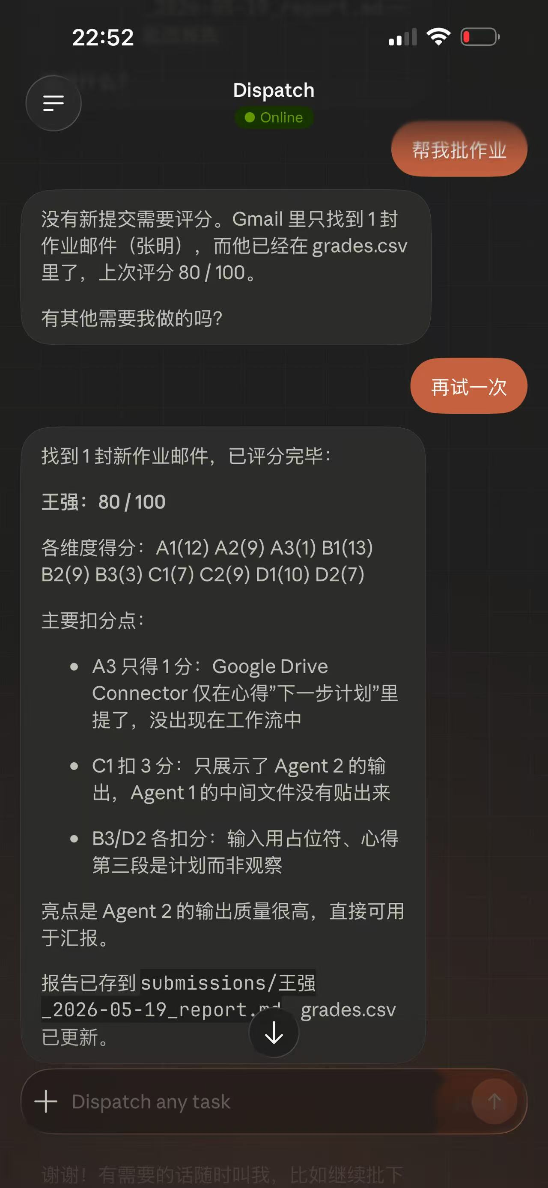
花絮
彩 蛋
BEHIND THE SCENES · GRADING ON AUTOPILOT · DISPATCH + SKILL
真实场景：手机上发一句话，AI 自动批改学员作业
01
「帮我批作业」— 四个字，触发整条流水线
02
记忆：张明上次已批 80/100，自动跳过
王强：80/100 — 4 大类 · 10 维度逐项打分
A 工作流设计 /30
B 提示词质量 /30
C 实际输出 /20
D 心得质量 /20
03
✓ 评分完成自动写入 grades.csv — 全班进度一张表一目了然
这条 skill 就是课程里演示的 grade-homework.skill —— 你的作业，也会被它批
24
Notes:
（无演讲备注）

